Slide 1
27 ЯНВАРЯ 1944года
День полного освобождения Ленинграда от блокады
Разработала: Толстоухова А.Б., воспитатель

Slide 2
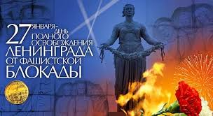
27 января – памятный день. Этот день, с одной стороны, радостный, а с другой стороны, день скорби. Радостный он потому, что во время войны с Германией, 27 января 1944 года, город Ленинград был освобожден от фашистской блокады. А скорбный день потому, что погибло очень много людей. Вы знаете, что такое БЛОКАДА?

Slide 3
Посмотрите на карту. Ленинград находится там, где нарисован красный круг. Слева – Финский залив, справа – Ладожское озеро. А сверху и снизу город окружен черными крестами. Что это значит? Почему они появились на карте? Ломаный чёрный крест- это фашистский знак. И называется он «свастика». На всех знаменах, технике фашистов была изображена свастика. За границей свастики земля нарисована коричневой. Это значит, что ее захватили фашисты. А где стояли наши войска, Красная Армия, нарисованы звезды. Это так близко подошли враги к Ленинграду, что могли обстреливать из пушек все улицы. Посмотрите, враги не просто подошли близко к городу. Фашистам удалось окружить его. А из окруженного города нельзя выехать ни на поезде, ни на машине. И приехать никто не может в окруженный город. Все пути к нему на суше захвачены фашистами. А когда город окружен врагами, это и значит, что он в блокаде.

Slide 4
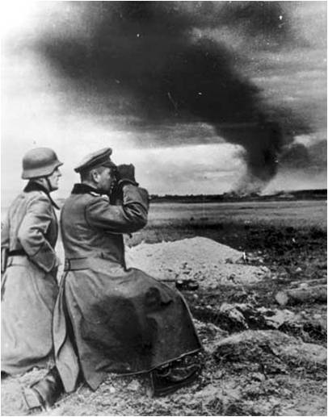
Немцы подошли к городу так близко, что с крыш высоких домов можно было увидеть их позиции.

Slide 5
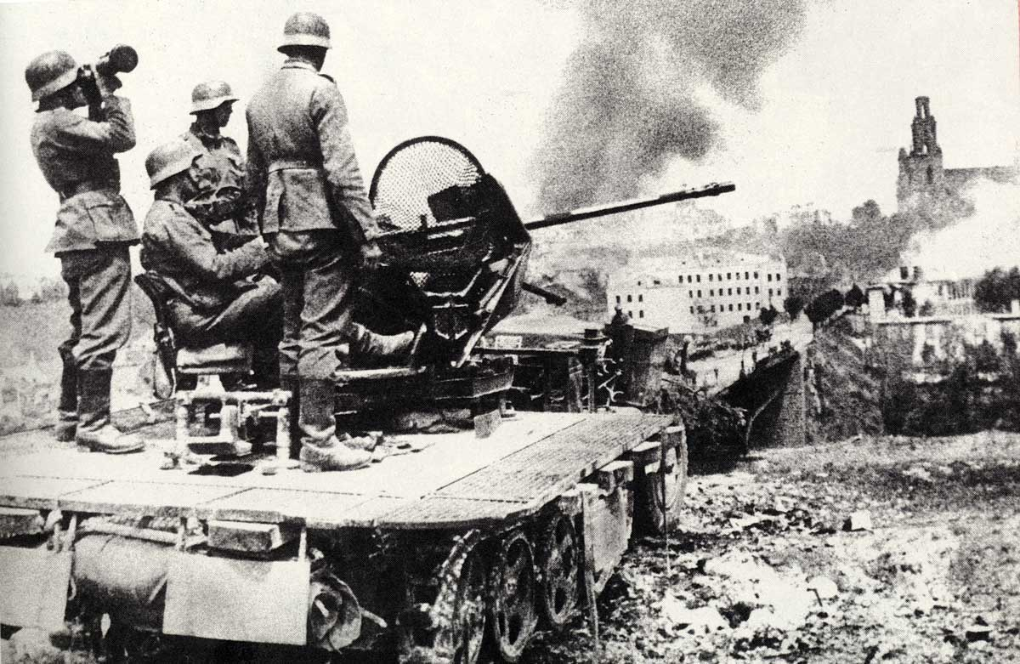
Днем и ночью немцы бомбили и обстреливали город. Немцы вели постоянные обстрелы, которые иногда длились 26 часов подряд.

Slide 6
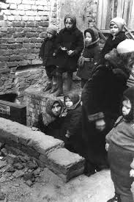
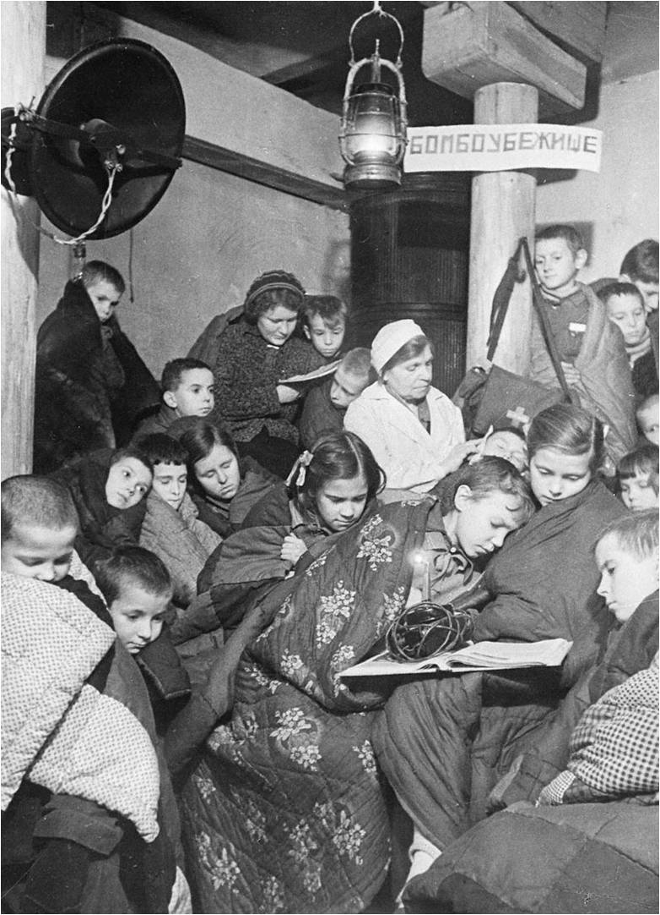
Было очень страшно. Когда начинались обстрелы жители прятались в бомбоубежищах.

Slide 7
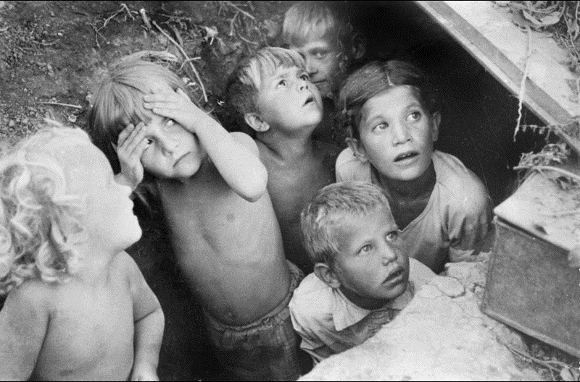
По природе любопытные маленькие дети из подвалов домов наблюдали за обстрелами.

Slide 8
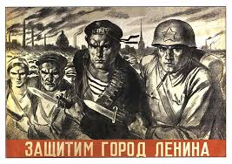
Все жители встали на защиту города. Выпустили плакат: «Защитим город Ленина». Немецкая армия не встречала сопротивления в других странах. Гитлер был уверен, что и этот город упадет к его ногам. Но он просчитался. Жители не допускали даже мысли о том, чтобы сдаться врагу. Все встали на защиту любимого города.

Slide 9
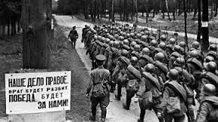
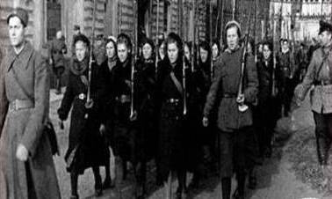
Мужчины ушли на фронт под лозунгом: «Наше дело правое. Враг будет разбит. Победа будет за нами!»
Были сформированы даже женские стрелковые батальоны.

Slide 10
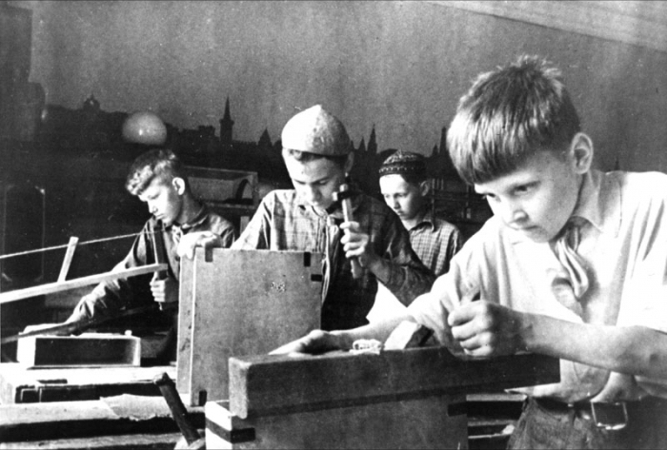
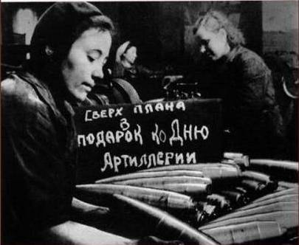
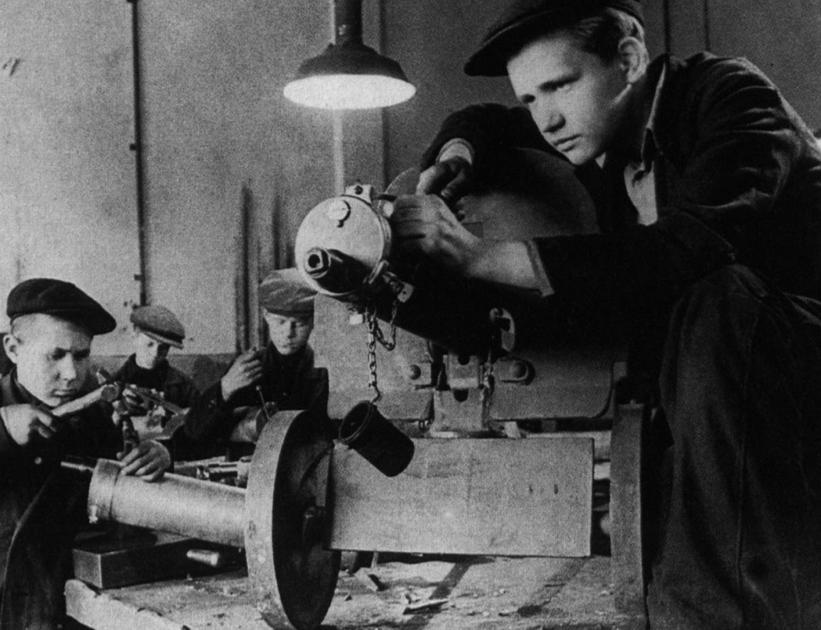
На заводы пришли женщины, подростки. Они учились работать на станках, потому что на фронте были нужны мины, пушки, пулеметы, гранаты, снаряды.

Slide 11
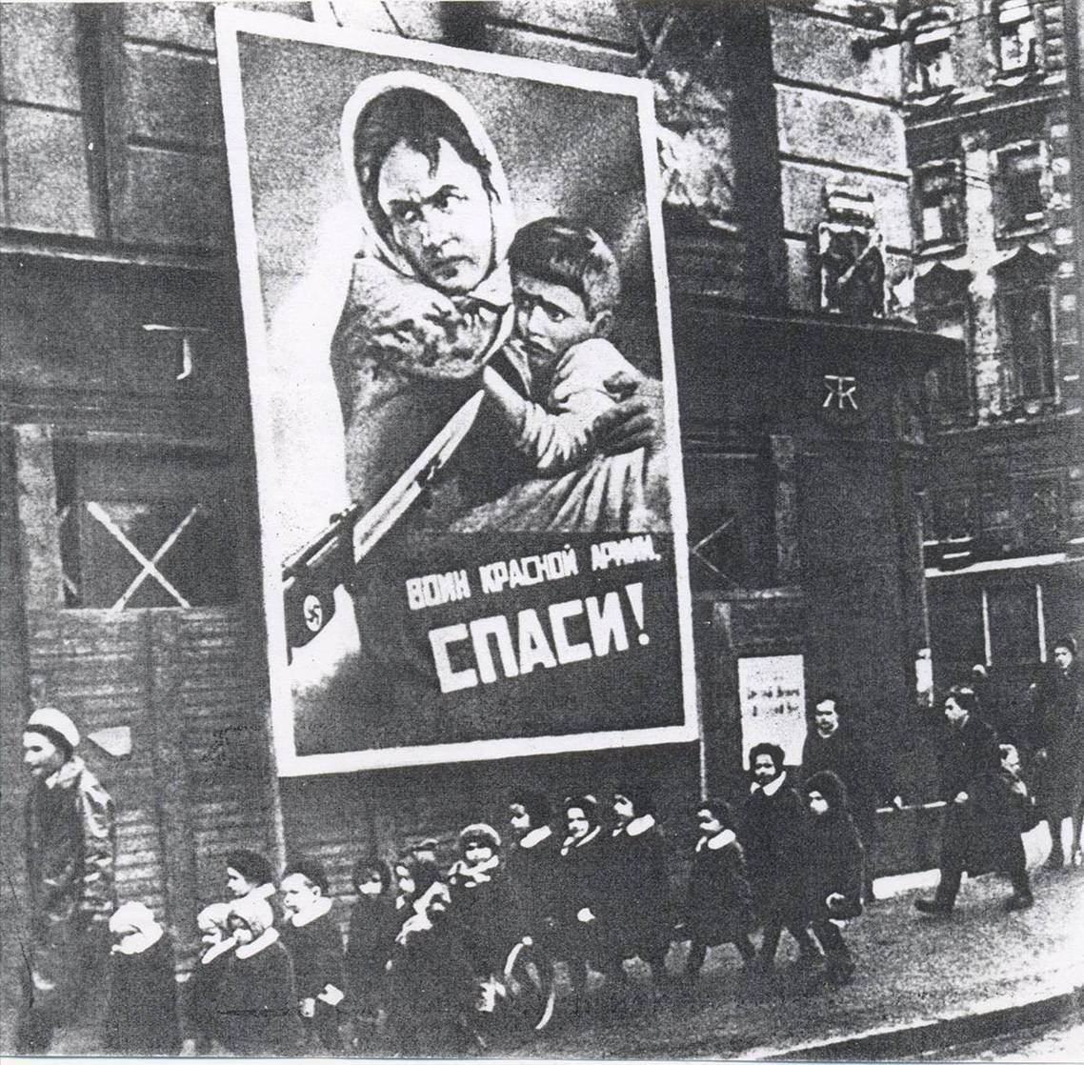
Маленькие дети жили в детских садиках. На стене дома плакат: «Воин Красной армии СПАСИ!»

Slide 12
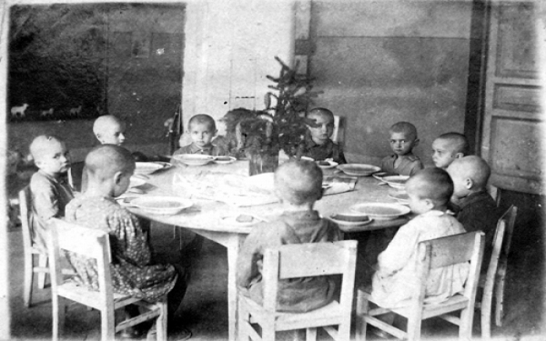
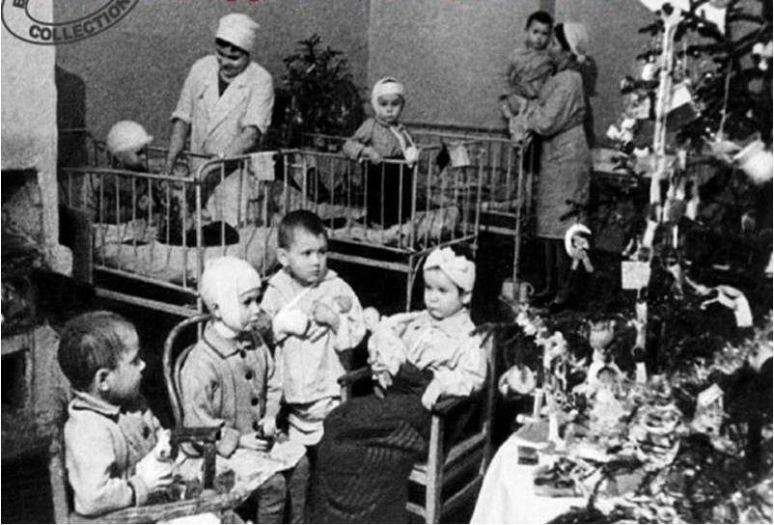
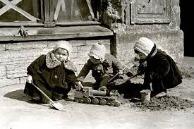
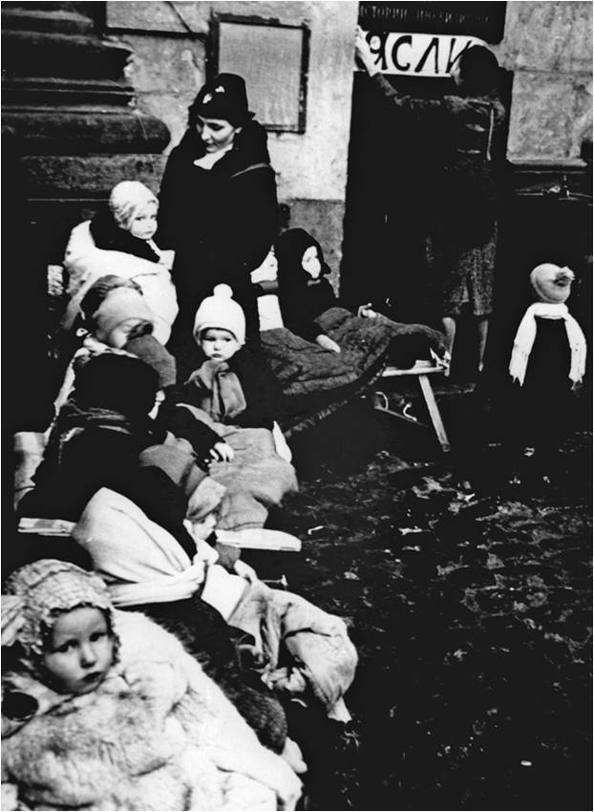
Так проходили дни: дети кушали, играли, спали, гуляли, если не было бомбежки…

Slide 13
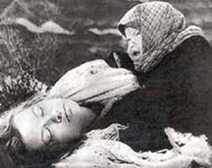
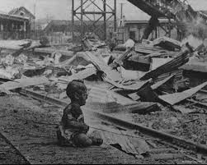
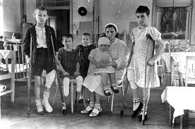
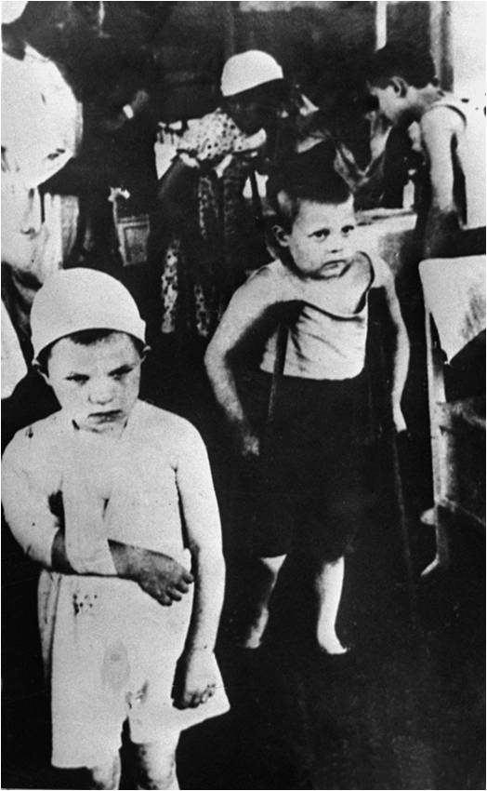
Переживали неприятности, страх, ужас потери родных…

Slide 14
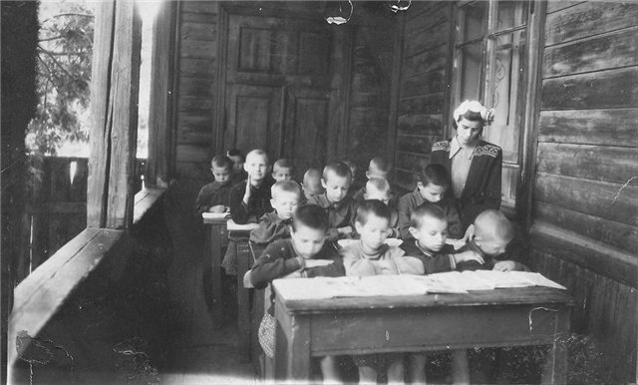
Дети постарше продолжали учиться, чтобы отвлечься от ужаса войны. Но, несмотря на трудности, город продолжал жить и бороться. Но в городе оставалось много людей, детей, а запасы продовольствия кончались. За кольцом блокады есть мука, мясо, масло. Но как доставить их в окруженный врагами город?

Slide 15
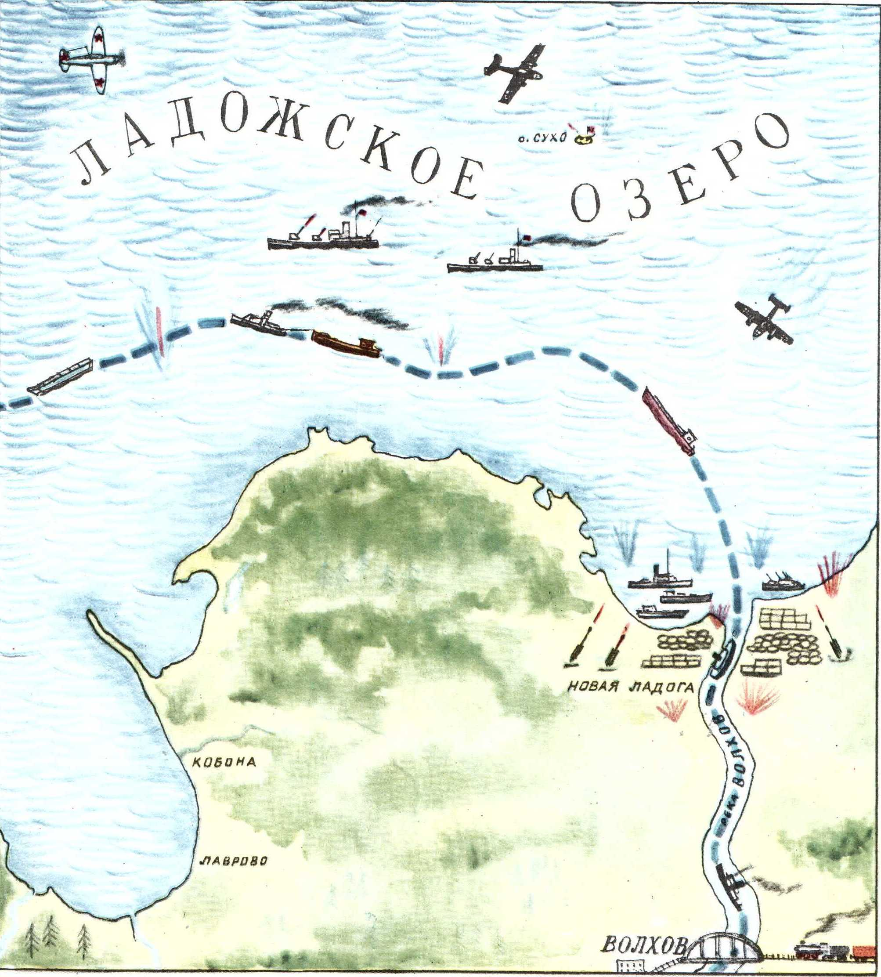
Только одна дорога связывала блокадный город с Большой землей, то есть с землей, где не было врагов. И шла эта дорога по воде. По реке Волхов на пароходах везли муку до Ладожского озера. А потом перегружали ее на большие баржи. Зачем перегружали? Потому что пароходы не могут идти по бурному , как море Ладожскому озеру. Только большие баржи могли довезли драгоценный груз по озеру до берега. Целых 125 километров по воде! Опасен был такой длинный путь. Только храбрые моряки могли вести баржи. Почему? Вражеские самолеты постоянно летали над озером. Они бомбили суда, баржи. Наши моряки старались идти ночью, чтобы вражеские летчики не увидели барж.

Slide 16
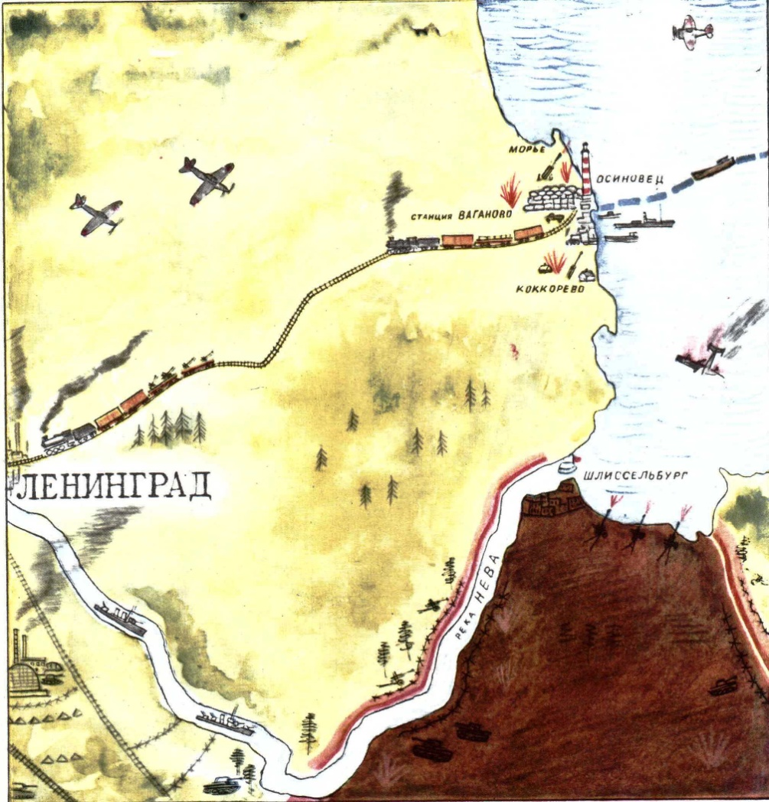
Когда баржи прибывали к берегу, солдаты перегружали муку в товарные вагоны и везли на поезде в город, на хлебозавод.

Slide 17
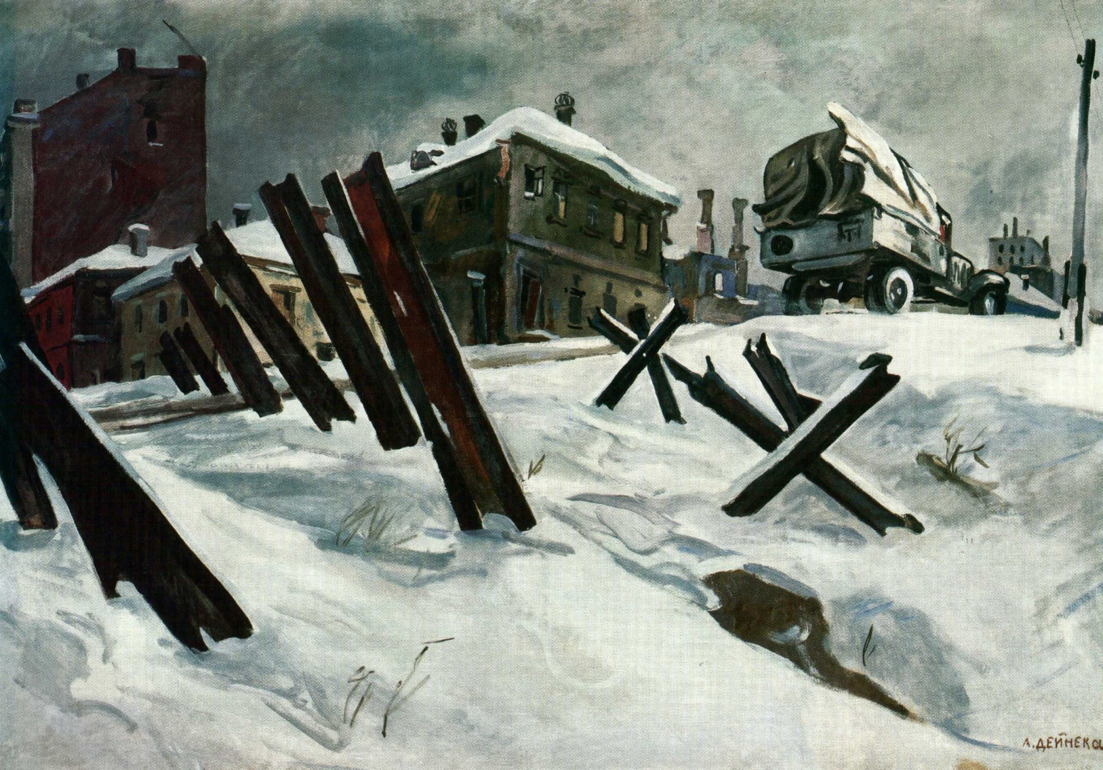
Кроме фашистов на осажденный город наступала зима – в тот год неожиданно суровая и морозная. На улице небывалый мороз. И в домах у горожан такой же мороз. Паровое отопление не действует, потому что нет угля, нет дров, чтобы топить печи. В городе нет электричества. В комнатах темно даже днем, потому что стекол в окнах нет. Они вылетели от бомбежек и обстрелов. Окна поэтому забивали фанерой, чтобы в комнате «не гулял» ветер.

Slide 18
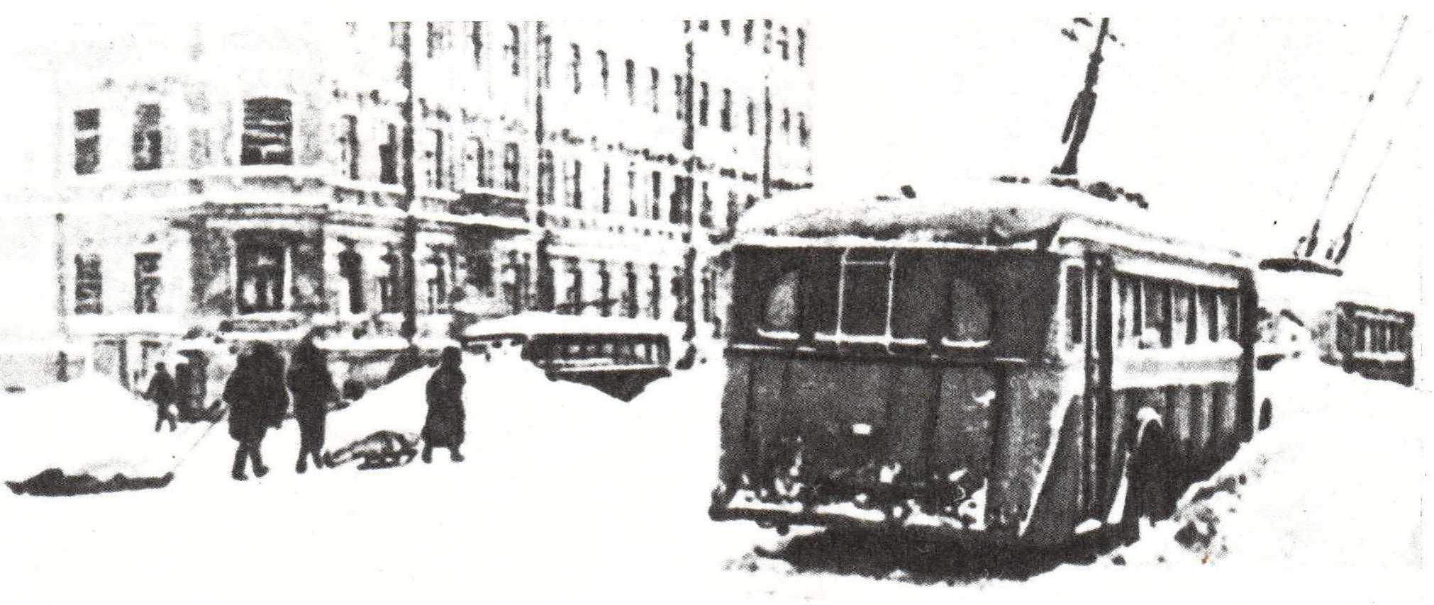
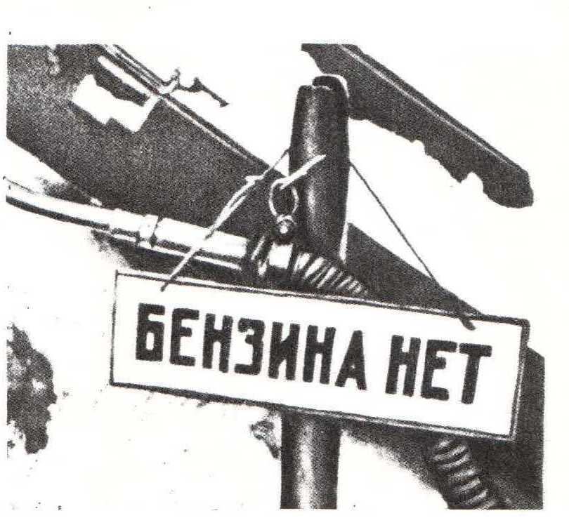
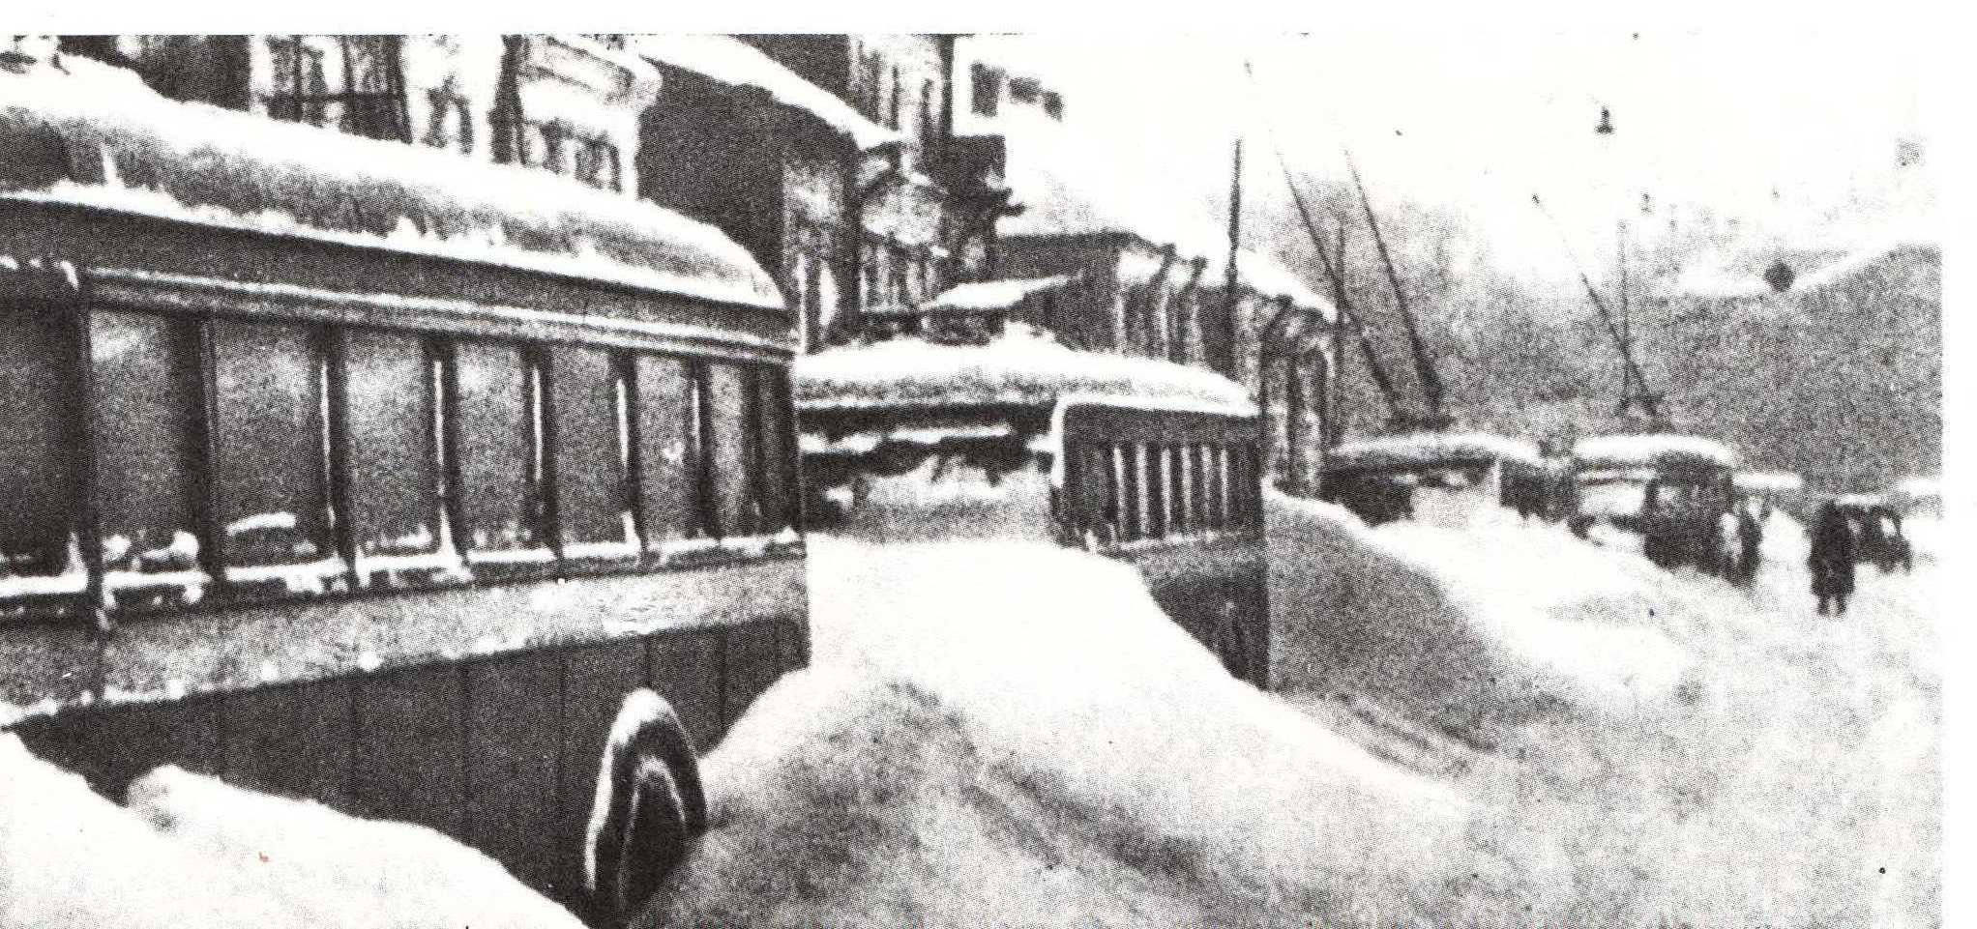
Для защиты города надо было выпускать мины, снаряды, гранаты, ремонтировать танки и орудия, и жители работали днем и ночью. Они пешком ходили на работу, потому что автобусы, трамваи, троллейбусы не ходили. Почему? Не могут ходить трамваи и троллейбусы без электрического тока, а автобусы без бензина. Занесенные снегом, стояли они на улицах с выбитыми стеклами, пробитые осколками бомб и снарядов.
Notes:
.

Slide 19
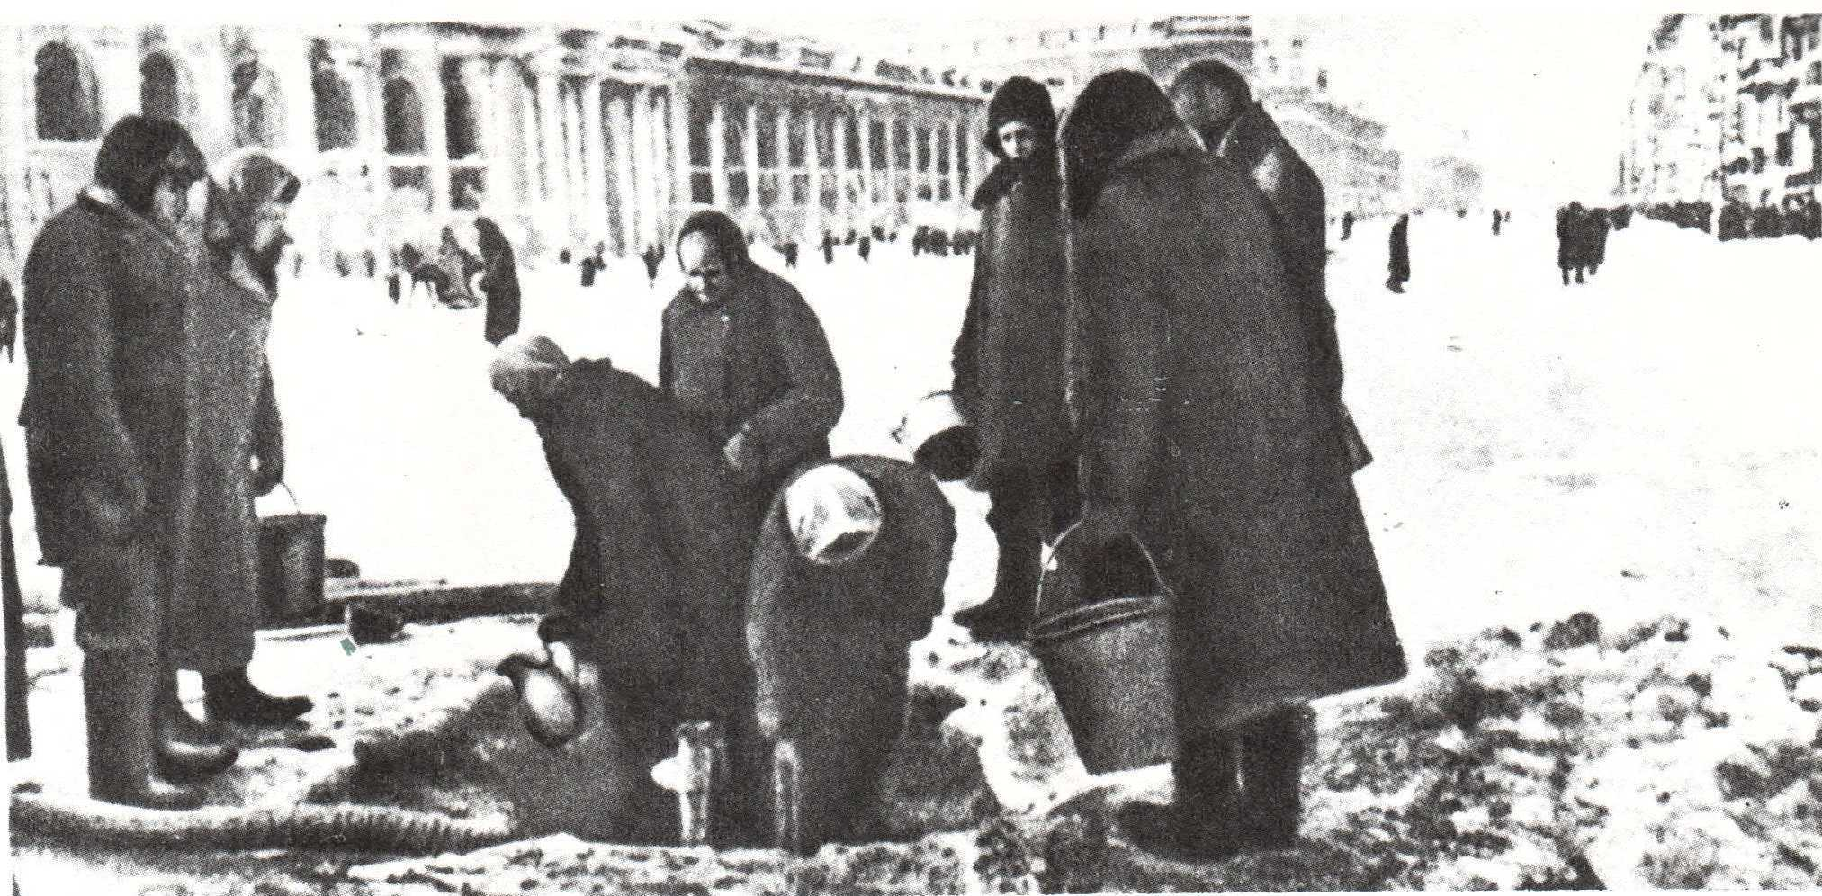
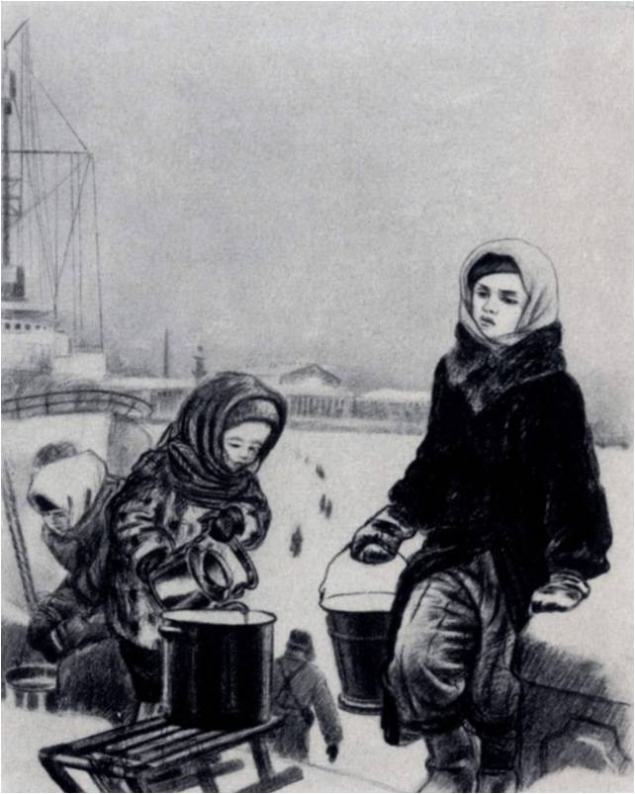
Воды в квартирах тоже не было. Почему? Замерз водопровод. За водой ходили люди к люкам или к Неве, к специально прорубленным полыньям, с ведрами, с чайниками, с кувшинами, с бидонами, с кастрюлями. Шли цепочкой, один за другим: старики, старухи, женщины, дети .

Slide 20
Чтобы хоть как-то согреться, люди делали вот такие временные небольшие нещадно дымящие железные печурки. Их называли «буржуйки» . В них вместо дров жгли оставшуюся деревянную мебель (стулья, столы, шкафы), паркет и даже книги – все, что можно было сжечь. Пока топится печь –тепло, кончил топить – опять в комнате холодно, как на улице. Стены комнат покрывались инеем, а в разбитые очередной бомбежкой окна ветер задувал колючий, мелкий, больше похожий на лед снег.

Slide 21
В городе не было электричества. Вот такие крохотные фитильки коптилок освещали комнаты жителей.

Slide 22
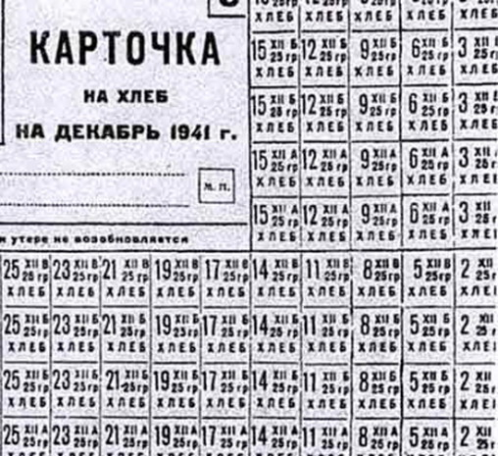
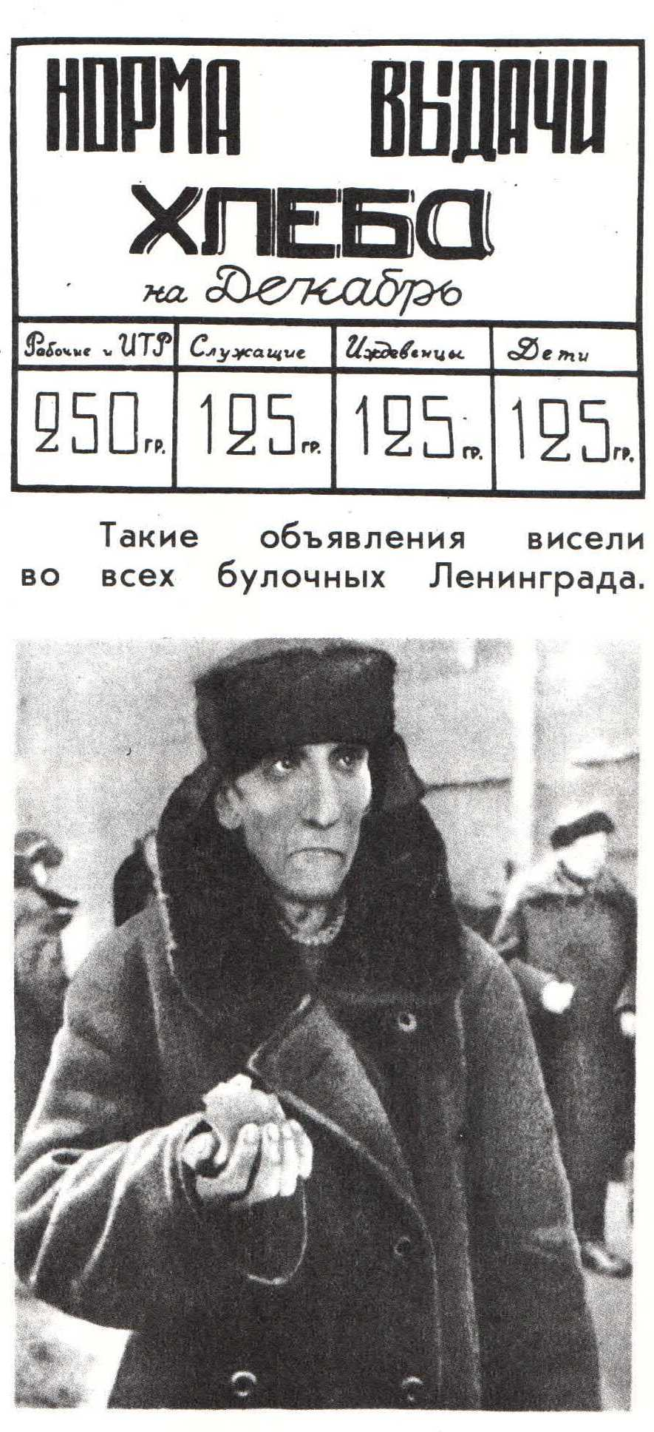
Главным врагом Ленинграда был голод. В блокадном городе катастрофически не хватало хлеба
Каждому жителю выдавались специальные карточки. По ним можно было получить свою норму хлеба.

Slide 23
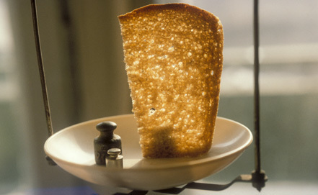
Вот такой кусочек хлеба по карточкам получали люди на целый день!

Slide 24
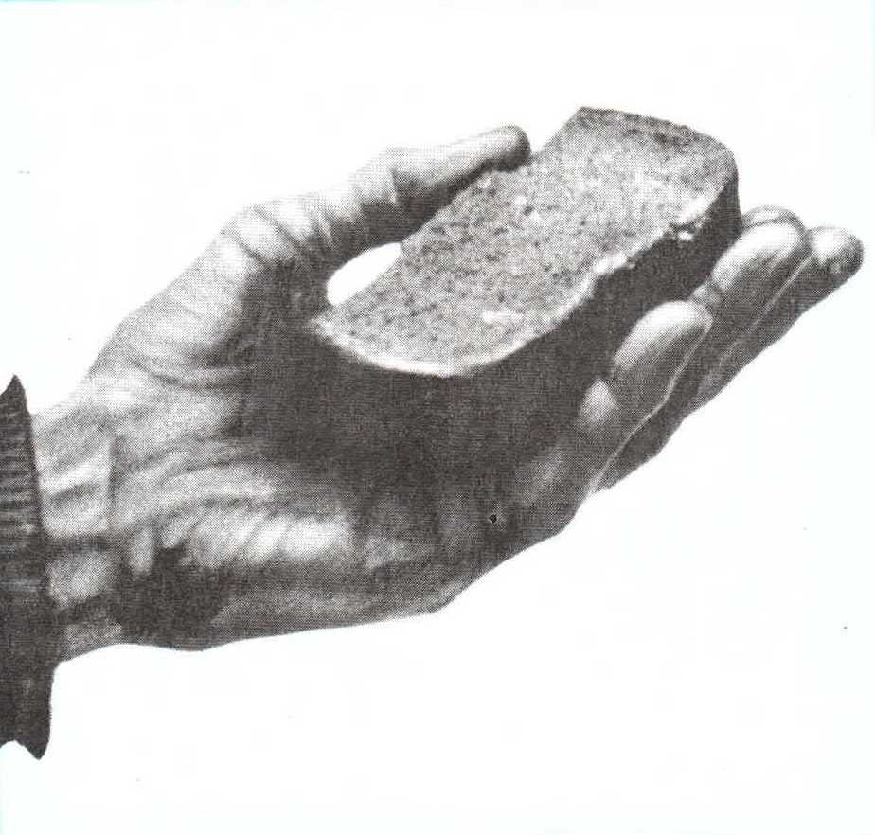
Работающие получали два таких кусочка…Конечно, этого не хватало. Постоянно хотелось есть, а ведь надо было идти на работу, выпускать снаряды для фронта.

Slide 25
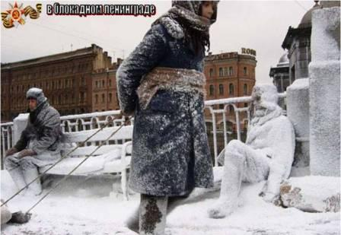
Люди ослабевали. Одни умирали от голода, другие замерзали на улицах, потому, что не способны были дойти до дому. Некоторые падали от изнеможения прямо у рабочих станков.

Slide 26
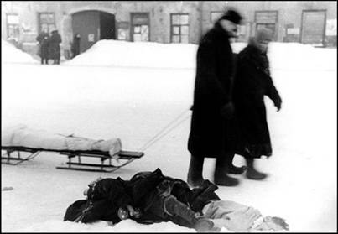
Но жители не желали сдаваться врагу. Они всеми силами боролись за свою свободу. И ночью осажденный город не засыпал. Дети, подростки, женщины спешили на свою вахту – на крыши и чердаки. Там они проводили бомбы на дома. Чтобы избежать пожаров, люди специальными щипцами, а иногда и голыми руками, скидывали их с крыш и чердаков, или засыпали горящие фитили песком.

Slide 27
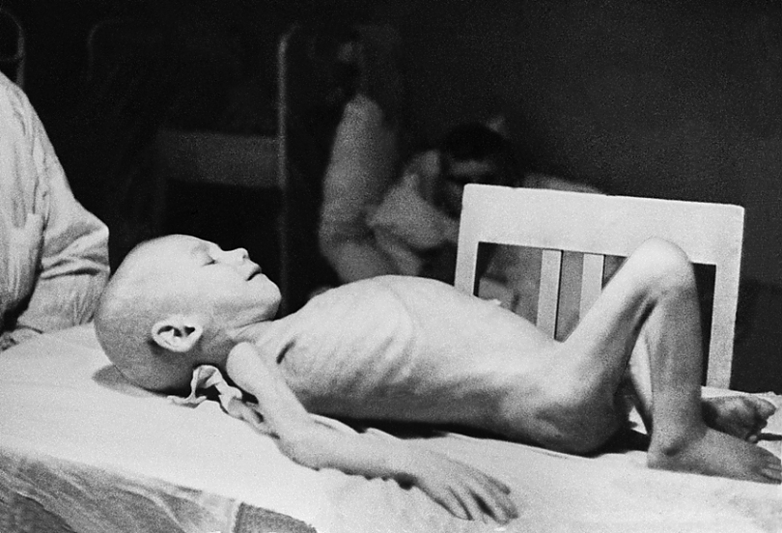
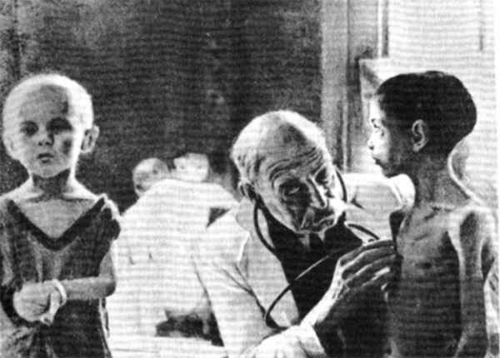
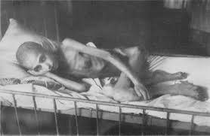
В дни блокады здоровые и крепкие дети и подростки быстро худели. Острый голод давал о себе знать все сильнее. Исхудавшие, обессиленные они не могли даже играть, многие умирали.

Slide 28
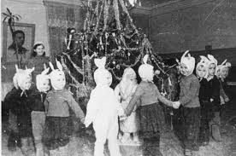
Но даже в это тяжелое время детям на Новый год дарили радость. Были устроены новогодние елки. И самым дорогим подарком были не игрушки, а малюсенький кусочек сахара!

Slide 29
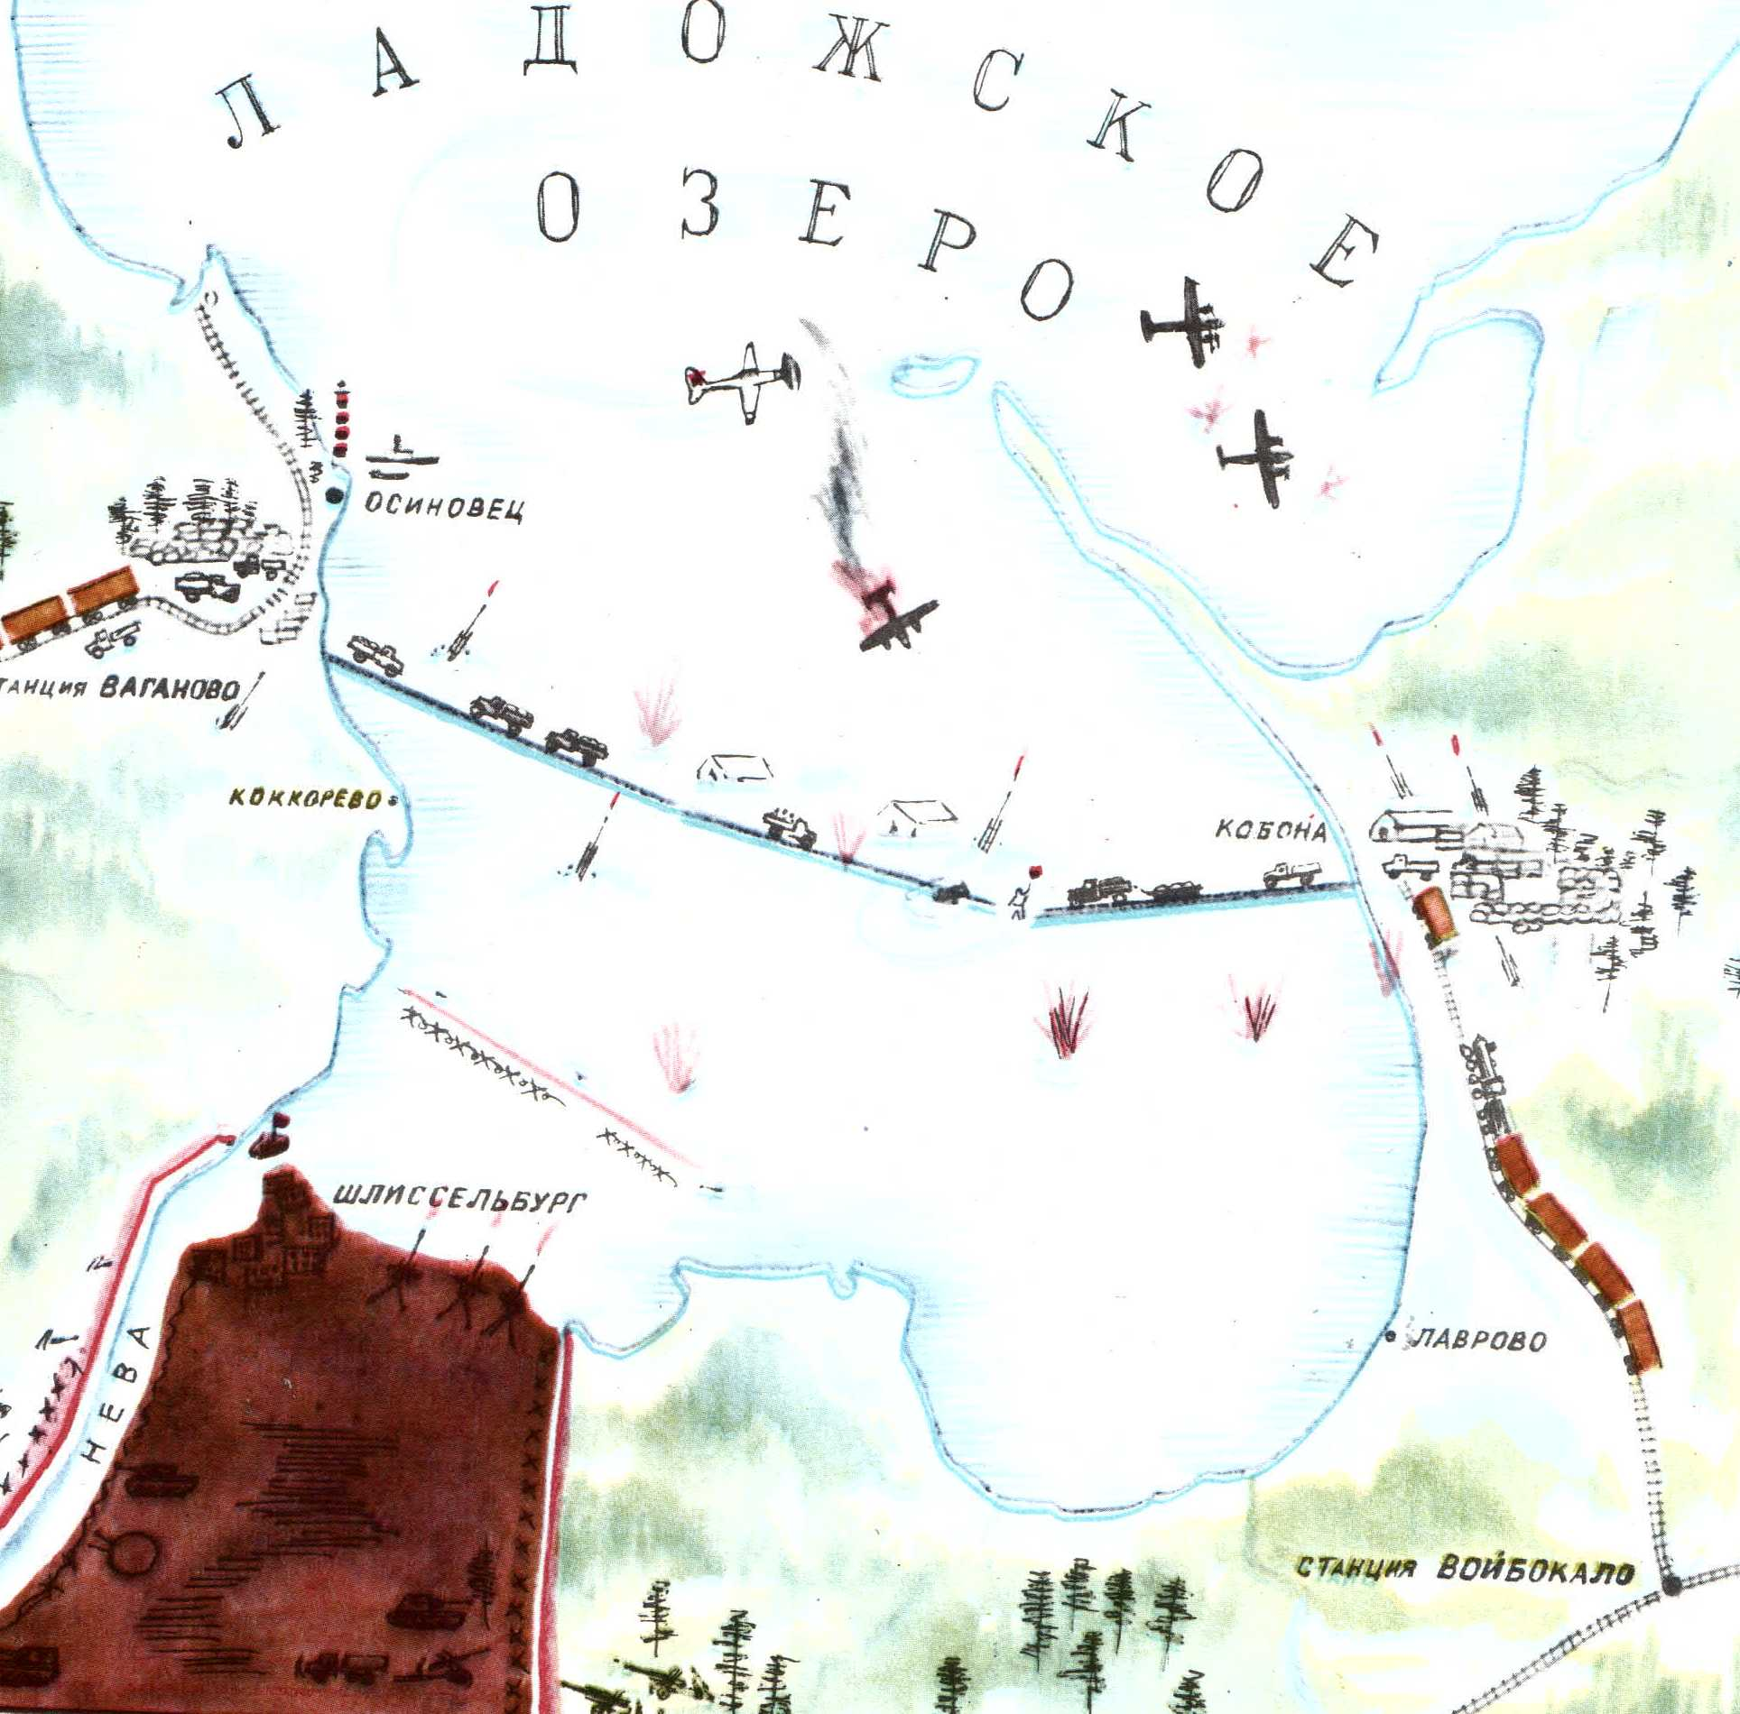
Во время блокады вся страна переживала за ленинградцев. Люди посылали продукты, теплую одежду, оружие. Да только не было возможности доставить это жителям – немцы не давали приблизиться к городу. Единственная лазейка – узкая полоска воды по Ладожскому озеру, которая, как мы говорили, постоянно обстреливалась немцами..

Slide 30
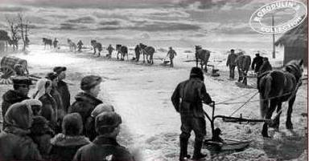
С наступлением зимы наши бойцы с нетерпением ждали морозов. Каждый день специальная разведывательная группа измеряла толщину льда, чтобы можно было по замершему озеру доставлять все необходимое в осажденный город.

Slide 31
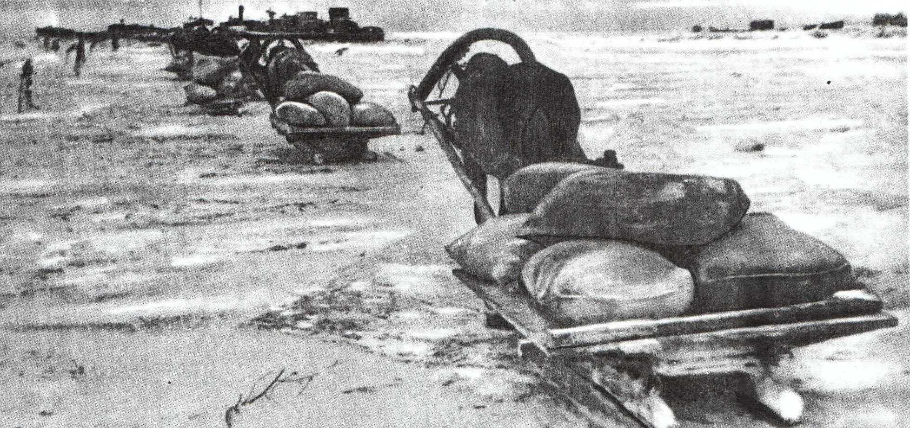
Когда лед немного окреп, в путь сначала отправились конные повозки. (Они легче, чем машины. А тяжелая машина могла провалиться под лед.) В город с незахваченной немцами, как ее называли, Большой Земли, везли мешки с зерном, продуктами.

Slide 32
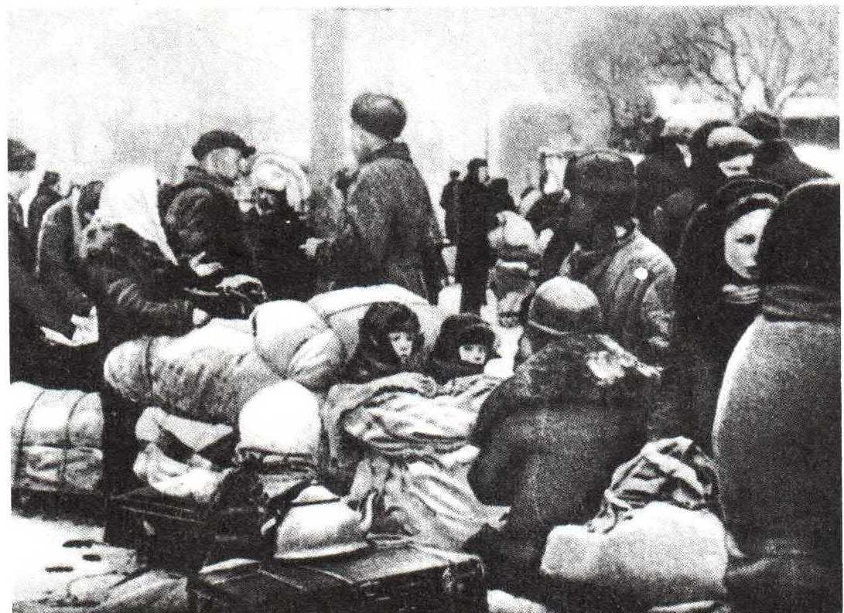
А из осажденного города вывозили совсем ослабевших людей – стариков, детей и женщин. Также вывозили культурные ценности, промышленное оборудование, все, что могло пострадать во время бомбежек и надо было непременно сохранить.

Slide 33
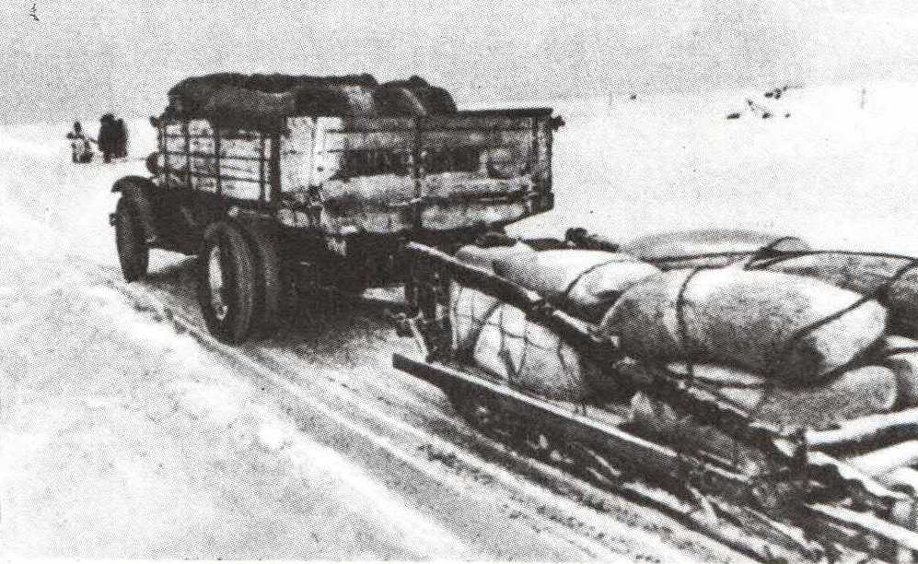
Только когда лед окреп, поехали грузовики. В город везли продовольствие, военную технику.

Slide 34
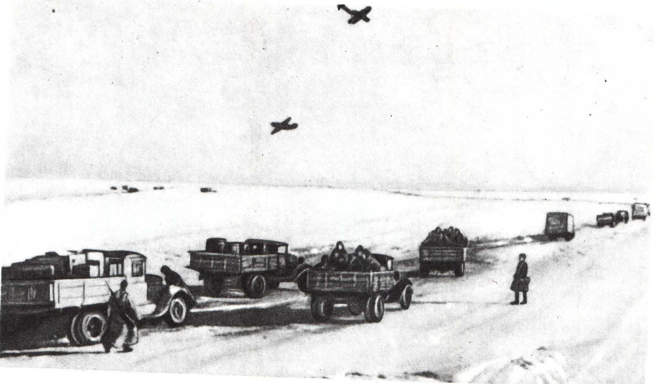
Если бы не эта ледовая дорога, не пережил бы суровой зимы Ленинград. Так велико было значение этого пути, что ленинградцы прозвали его «Дорогой жизни».

Slide 35
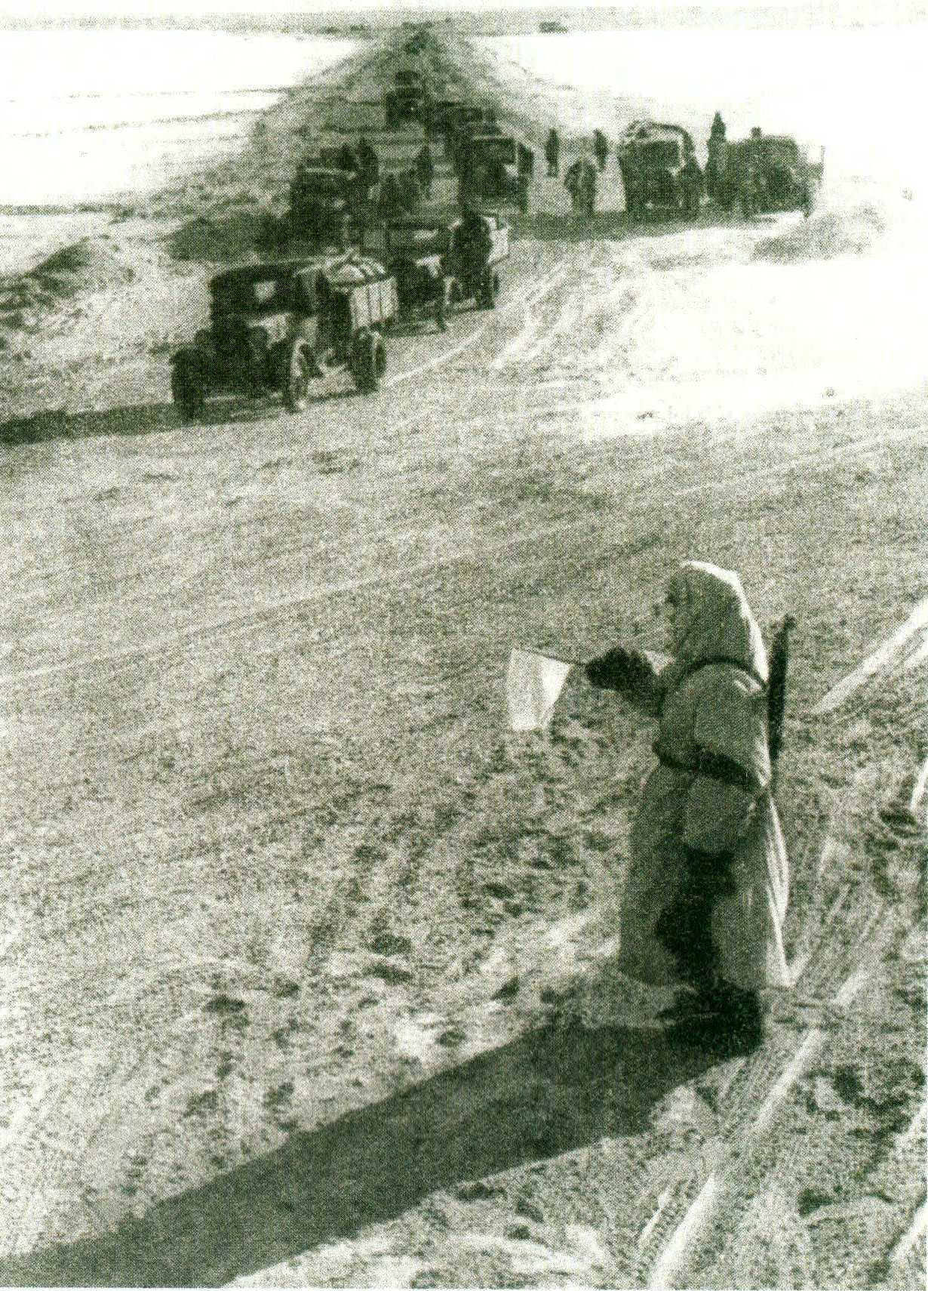
Работать на ледовой трассе могли только мужественные люди. Они не жалея себя, гнали грузовики вперед, через пургу под фашистскими обстрелами, чтобы довести так необходимые ленинградцам продукты.

Slide 36
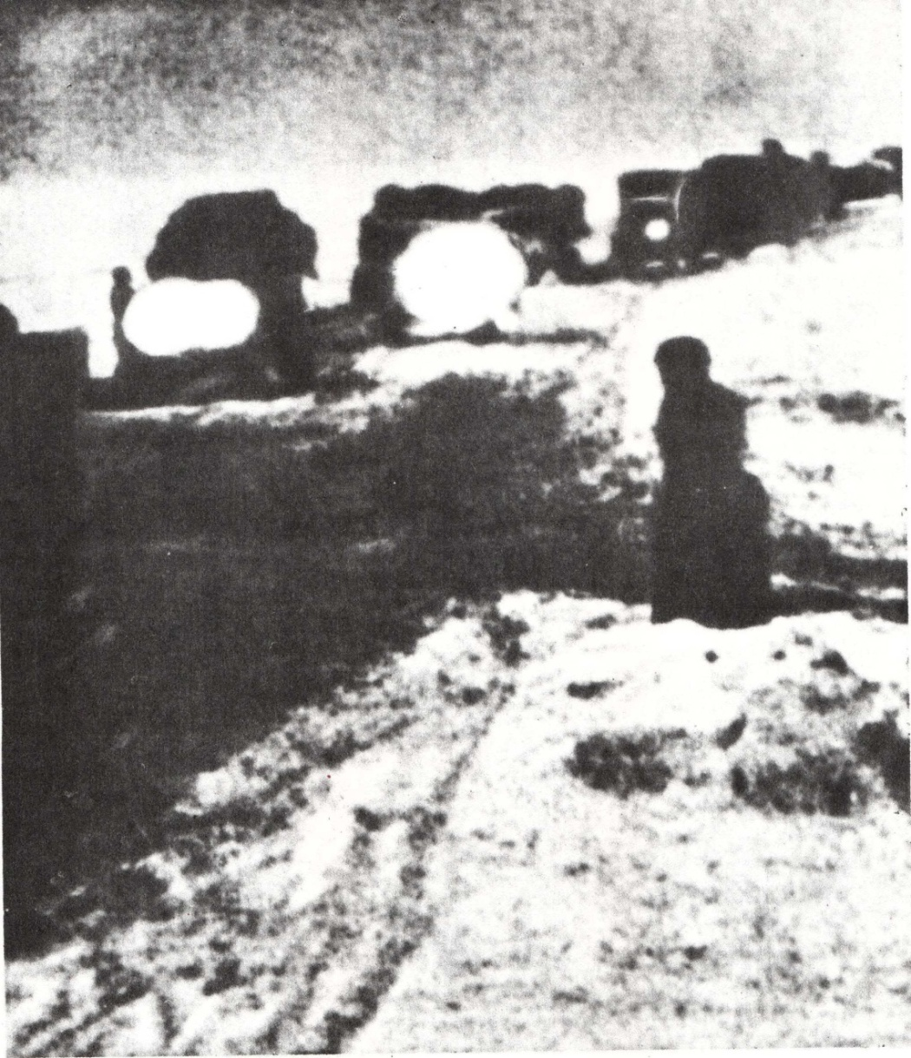
И днем и ночью шли машины. Но вот беда: ночи черные, ничего не видно. А когда фары включали, немцы начали обстрел.

Slide 37
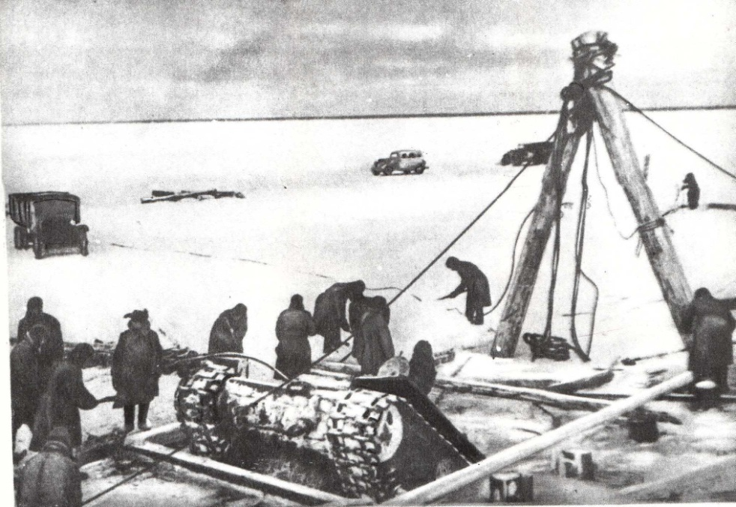
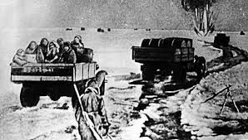
Немецкие самолеты и артиллерия постоянно обстреливали и бомбили ледовую дорогу. Многие снаряды достигали цели. Люди оттаскивали с дороги сгоревшие машины, увозили раненых, и путь по «Дороге жизни» продолжался.

Slide 38
Город жил и боролся. Голодные измученные люди находили в себе силы работать. Заводы продолжали выпускать военную продукцию. Из ворот завода ежедневно выходили танки и шли прямиком на фронт. Они стояли у станков, несмотря на то, что заводы бомбили. В цехах возникали пожары, но никто не покидал рабочих мест. Трудились все, кто мог еще передвигаться и держать инструмент в обессиливших руках. Подростки и женщины помогали ремонтировать танки, пулеметы, делали гранаты и мины.

Slide 39
Школы продолжали работать. В классах было холодно. Везде стояли печки «буржуйки». Все сидели в шубах, шапках и рукавицах. Писали на старых газетах карандашами. Чернила замерзали на морозе. А после школы дети шли на крышу и дежурили там: тушили зажигательные бомбы. Старшеклассники работали в госпитале: ухаживали за раненными бойцами и ослабевшими жителями.

Slide 40
После долгой, очень долгой зимы в Ленинград пришла весна. Голодные люди съедали свежие зеленые листочки с деревьев, траву. Ленинградцы превращали свои чудесные городские парки и сады в огороды с неуклюжими грядками.

Slide 41
Они выращивали на них овощи, чтобы не умереть с голода. И даже в это голодное время делились последним куском хлеба, последней картофелиной с умирающими от голода, совсем незнакомыми людьми.

Slide 42
Жители города сносили тяготы, а защитники вели ожесточенные бои за освобождение города. В январе 1944 года произошло решительное сражение.

Slide 43
Семь дней и ночей шел кровопролитный бой. И, наконец, настал час, когда воины двух фронтов (Ленинградского и Волховского), прорвав блокаду, соединились. Весь мир слушал сообщение советского радио: «…После семидневных боев войска Волховского и Ленинградского фронтов соединились и тем самым прорвали блокаду Ленинграда…»

Slide 44
Блокада прорвана! Люди выходили на улицы, обнимали друг друга, плакали и смеялись, не могли поверить, что смогли дожить до этого прекрасного дня.

Slide 45
Защитники города – и взрослые и дети - были награждены орденами и медалями. Одни из них были на фронте с оружием в руках. За мужество, храбрость их наградили медалями «За оборону Ленинграда». Другие голодали и мерзли в блокадном городе, тушили вместе с бойцами зажигательные бомбы, работали на заводе – помогали делать снаряды и были награждены медалями « За доблестный труд в годы Великой Отечественной Войны».

Slide 46
Народ бережет память о тех героических днях и ее героях. Вот памятная стела на Дороге жизни. 45 таких стел, через каждый километр, поставлено на Дороге жизни.

Slide 47
Мемориальный ансамбль «Дорога жизни»
А это бетонная площадка, над которой поднимаются две половины несомкнутой дуги. Это памятник солдатам, матросам, летчикам – всем тем, кто не дал врагу сомкнуть кольцо вокруг Ладожского озера, кто спас Ленинград от голодной смерти.
Вот монумент в память павших зенитчиков. Здесь стояла зенитная батарея, защищавшая Дорогу жизни. Много раз бомбили ее фашистские самолеты. Падали убитые герои – зенитчики, на их место становились другие герои, и батарея не умолкала. Грозен и меток был ее огонь, немало вражеских самолетов погибло от ее залпов.
Цветок посвящен детям: «Во имя жизни и против войны. Детям – юным героям Ленинграда 1941-1944

Slide 48
На Пискаревском кладбище города Ленинграда – Санкт-Петербурга – памятник «Родина – мать». Родина - мать скорбит о тех, кто погиб от голода и холода в блокадном городе, кто погиб, защищая его. Ее «дети» похоронены здесь, в братских могилах. Тысячи людей в этот памятный день приходят на Пискаревское кладбище, чтобы почтить память всех, кто защитил город, не жалея своей жизни, кто дал нам возможность радоваться мирному небу, кто выполнил свой долг перед Родиной, следуя пословице: «Родина – Мать, умей за нее постоять».

Slide 49
Ленинградцы сдержали натиск немцев, город остался непокоренным и неприступным на протяжении всей войны. Защитникам города на площади Победы посвящен этот монумент.

